Slide 1
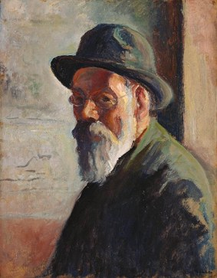
LE PEUPLE
PEINT PAR
Maximilien LUCE
1858 - 1941

Slide 2
Maximilien Luce (1858-1941)
peintre et affichiste anarchiste
Peintre du travail et de l’histoire
À Paris, il décrit le vaste chantier de la ville : la poursuite des travaux engagés par le préfet Haussmann, les expositions universelles de 1889 et 1900, la construction du métro. Il privilégie les scènes de plein air, les couleurs franches, la géométrie vertigineuse des échafaudages. Dans ses tableaux, Luce peint la dignité de l’effort des ouvriers des chantiers. Il réserve la dénonciation des injustices sociales aux nombreuses illustrations

Slide 3
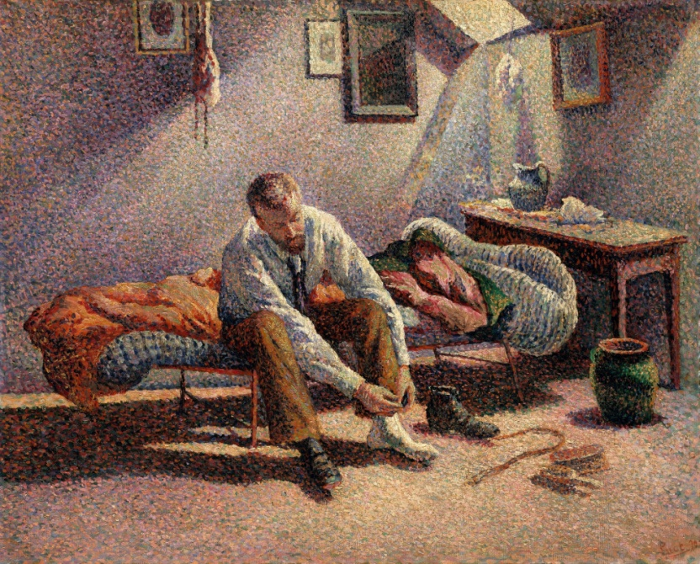
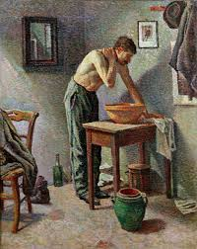
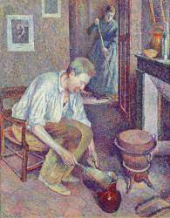
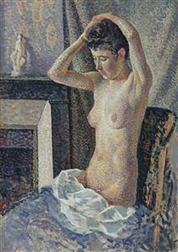
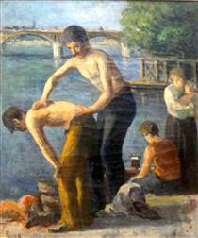
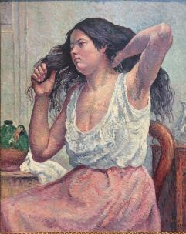
Le levé La toilette Le café

Slide 4
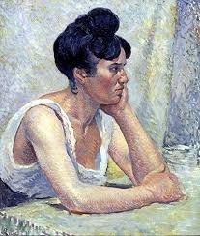
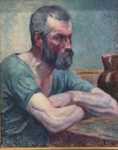
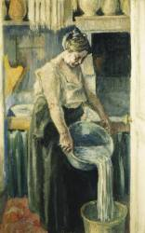
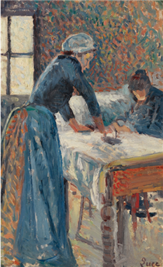
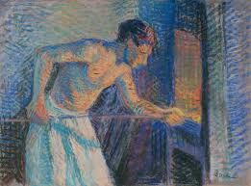
Il faut
Y
aller
Le mitron La blanchisseuse

Slide 5
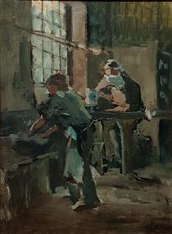
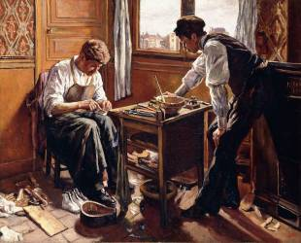
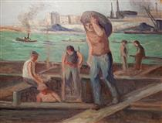
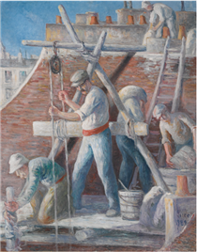
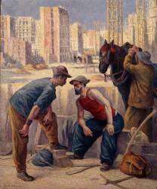
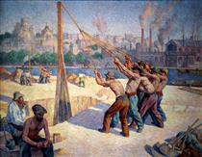
Le cordonnier
Le débardeur
Le tanneur
Les terrassiers
Les maçons
Les batteurs de pieux

Slide 6
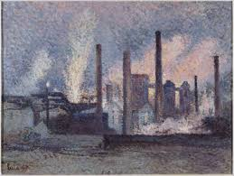
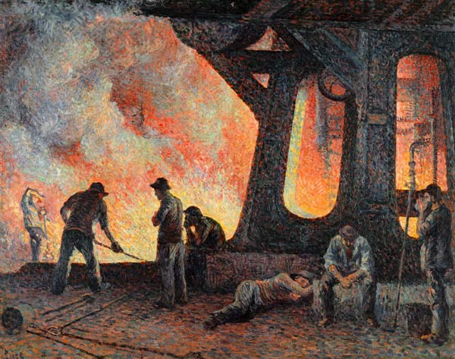
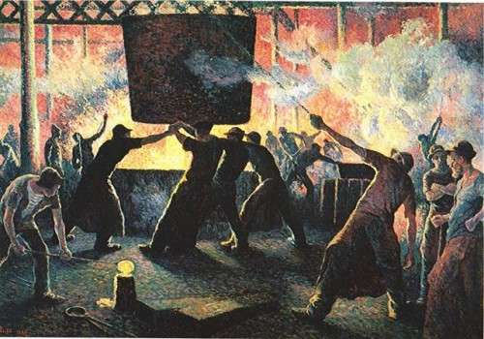
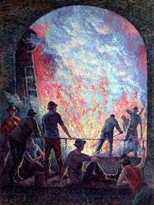
La sidérurgie, les hauts fourneaux

Slide 7
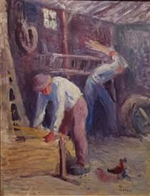
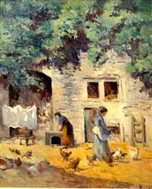
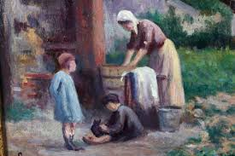
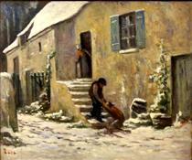
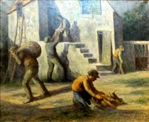
Le monde rural

Slide 8
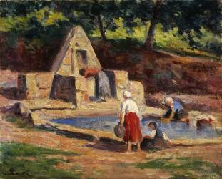
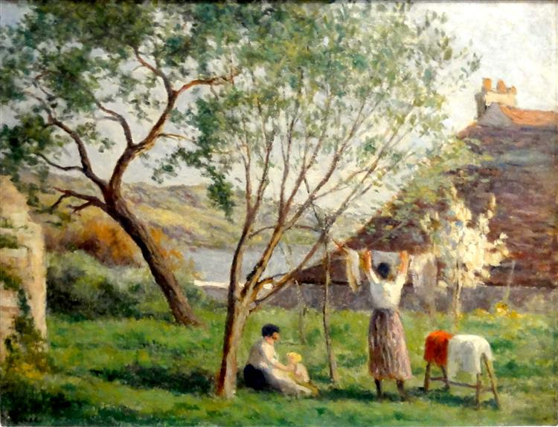
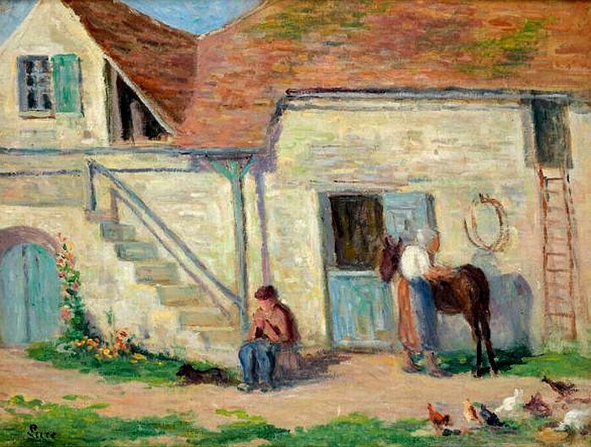
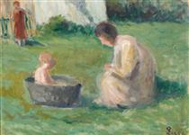

Slide 9
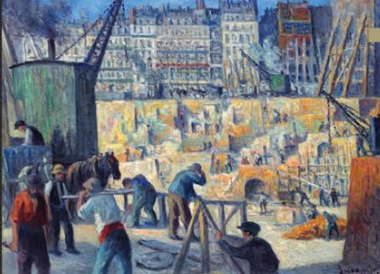
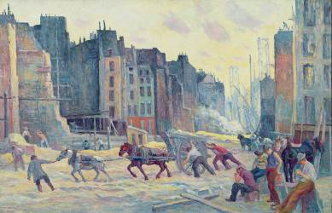
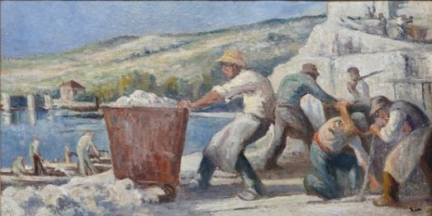
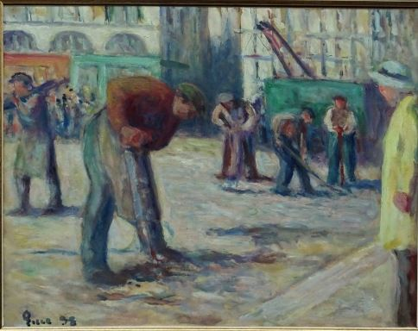
Avec le baron Haussmann Paris se modernise

Slide 10
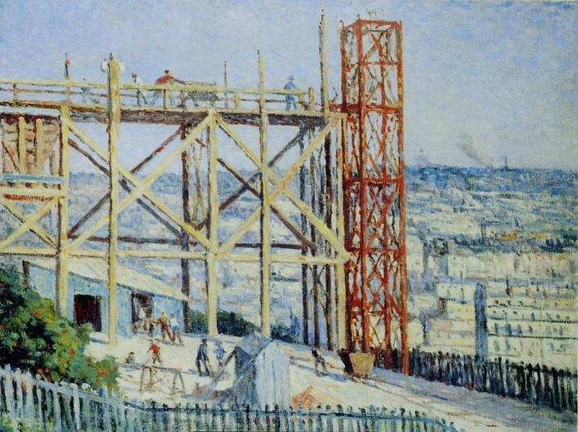
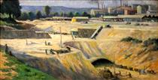
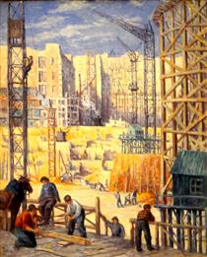
La construction La construction du métro
du Sacré-Cœur à Issy-les-Moulineaux
La construction du quai de Passy

Slide 11
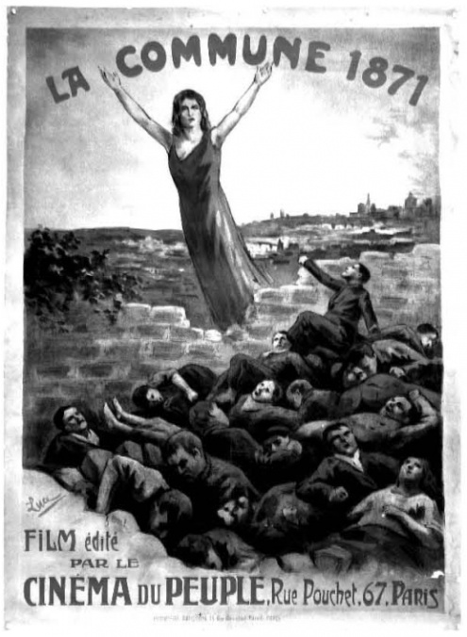
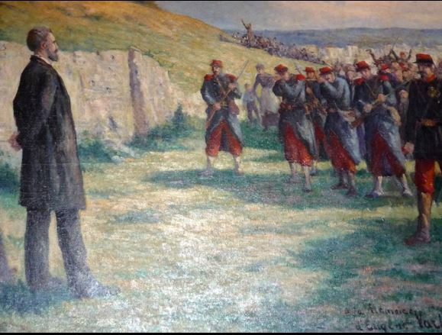
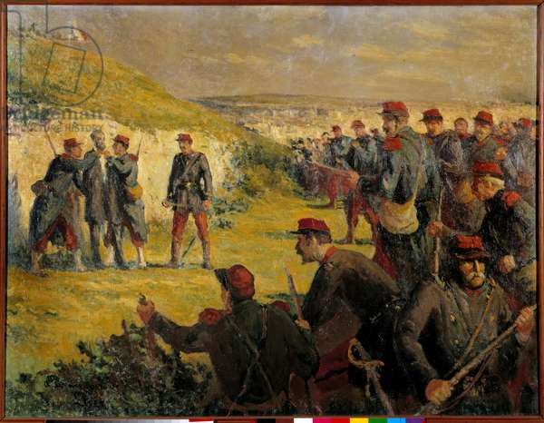
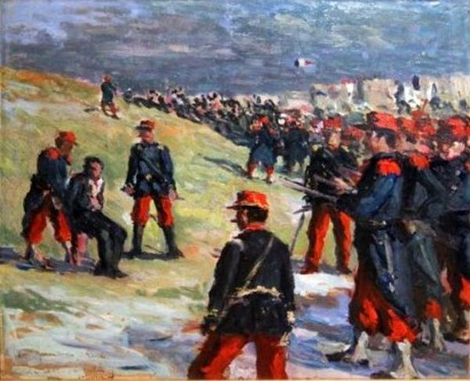
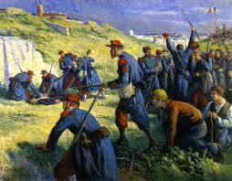
La mort d’Eugène Varlin

Slide 12
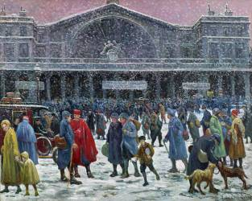
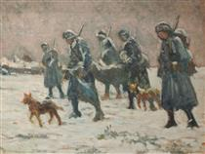
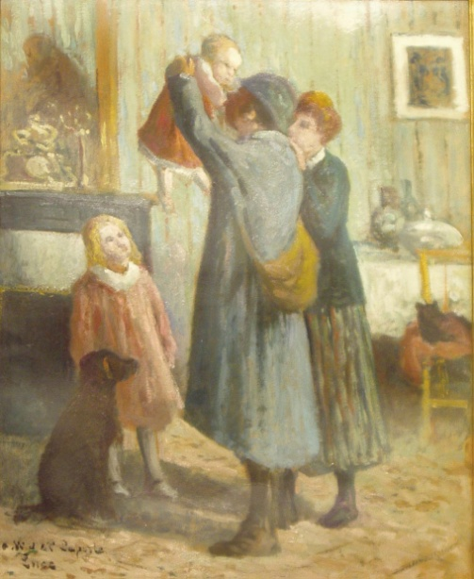
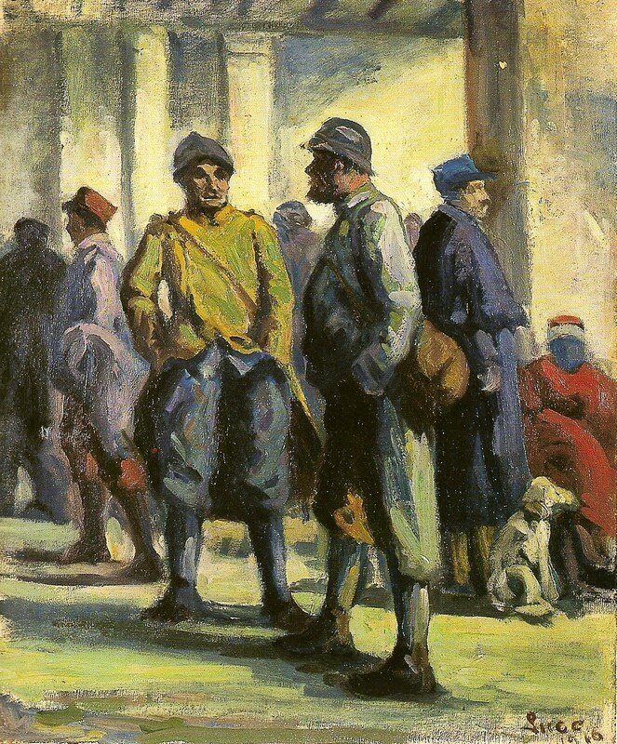
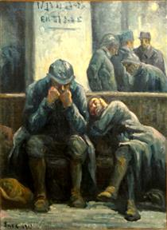
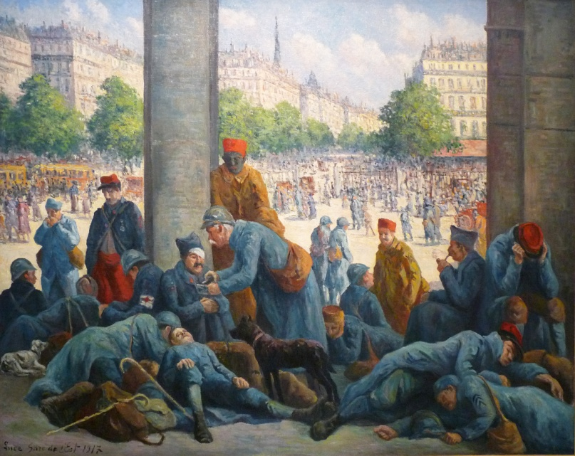
La Guerre
14-18
La gare de l’Est

Slide 13
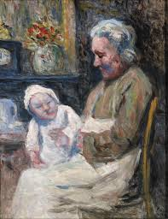
Les petits vieux

Slide 14
Les pauvres
Suit quelques œuvres en grand

Slide 15
Les cordonniers

Slide 16
La mère au foyer

Slide 17
Travaux à la ferme

Slide 18
Les batteurs de pieux

Slide 19
La rue Mouffetard

Slide 20
Sa maison à Rolleboise (Yvelines)

Slide 21
La Ville de Mantes-la-Jolie peut s’enorgueillir de posséder un ensemble de plus de 350 œuvres de Maximilien Luce.
Musée de l’Hôtel-Dieu 1, rue Thiers
78200 Mantes-la-Jolie
La classe ouvrière au musée
Thiry
08.2022

